Slide 1


Next Best Offer model
Модель предложения банковского продукта
Команда: overfitting_dummies

Slide 2




Проблемы
Большая доля клиентов банка покидает его в течении первых 2-ух мес. пребывания
Самые популярные продуктовые решения – это услуги предоставляющие льготы на нач. период (Подари другу банк)
Уход клиента означает потенциальные затраты на его: удержание и привличение.
2

Slide 3
РЕШЕНИЕ: улучшить сервис по Next Best Offer при помощи моделей Machine Learning
Основная идея:
На основе юр. информации о клиенте, его активности в банке за несколько предыдущих мес. Формировать наиболее приемлемое для клиента предложение по подключению нового продукта.
Ценность для клиента:
Предложение формируется исходя из транзакционной активности клиента (в течении 3 мес.) и структуре его компании, стоимости продукта для клиента.
Ценность для банка:
Возможность рекомендовать продукты, учитывающие интерес клиента и имеющие высокий уровень жизни в портфеле, что позволяет удержать клиента.

Slide 4
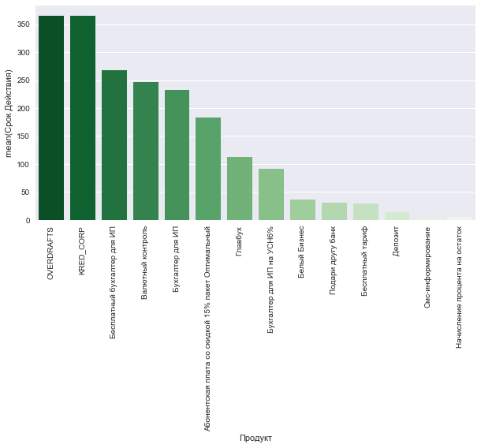
Немного интересного EDA
Исходная информация о клиентах:
Форма деятельности и др. юр данные
Время жизни в банке
Подключенные продукты
Транзакции (абсолют.)
Тарифы
Структура
И др.
4

Slide 5
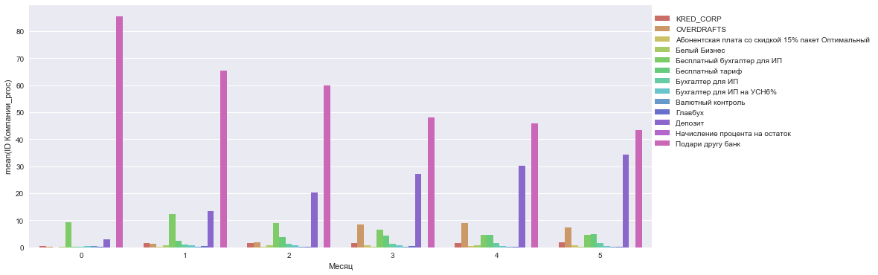
Немного интересного EDA
Доля подключенных услуг клиентами в первые 5 мес.
5

Slide 6
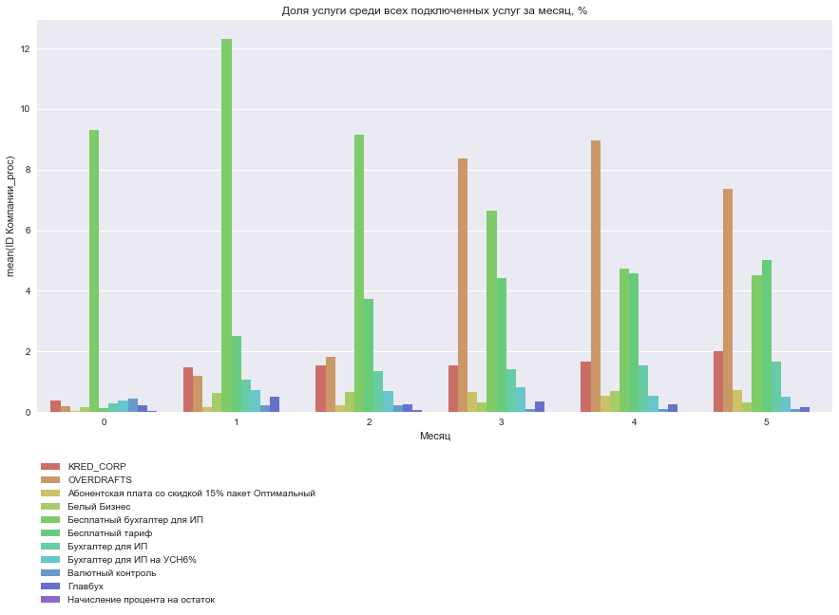
Немного интересного EDA
Доля подключенных услуг клиентами в первые 5 мес. (без топ-2 позиций)
6

Slide 7
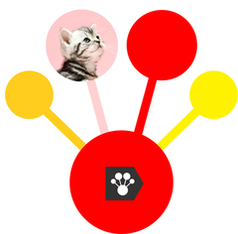



Техническое решение - CatBoost и ничего лишнего
Input Data
Информация о продуктах банка
Относительные темпы роста и прироста по транзакциям за 3 мес.
Данные о ЮЛ/ИП
Модель градиентного бустинга (классификация) от Yandex
Точность предсказания
по Macro F1score = 0.75
Прогноз взятия клиентом каждого из 12 продуктов банка
+
Ранжирование:
i- номер продукта, j-номер клиента
7

Slide 8
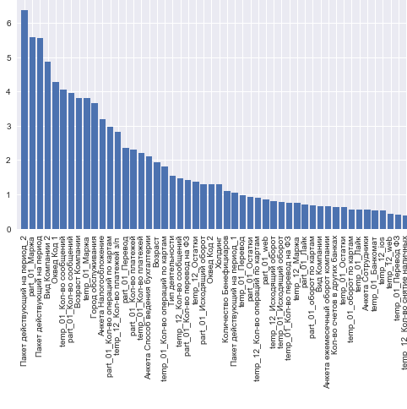
Техническое решение - CatBoost и ничего лишнего
Значимые признаки модели:
История о пакетах услуг за 3 мес.
Темпы роста/прироста маржи за последние два мес.
Пакет действующий на период послед. мес.
Вид компании 2
ОКВЕД код 1-го уровня
Темп роста/прироста числа сообщений
Регион
Темпы роста/прироста по операциям (платежи, переводы и т.п.) за послед. 3 мес.
Рис. Диаграмма важности признаков модели CatBoost
8

Slide 9
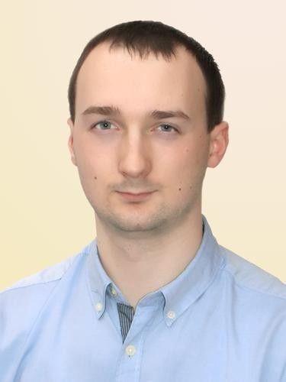

С вами была команда Overfitting _dummies
Абрамов Александр
Data Scientist
Иванов Кирилл
Data Scientist
Email:
andril772@gmail.com
Тел.: 8-916-498-5127
Email:
s.kirill.iv@gmail.com
Тел.: 8-909-688-9803

Slide 10
СПАСИБО ЗА ВНИМАНИЕ!

Slide 11


